Slide 1


БУЛІНГ. Причини, наслідки, шляхи боротьби з насильством

Slide 2
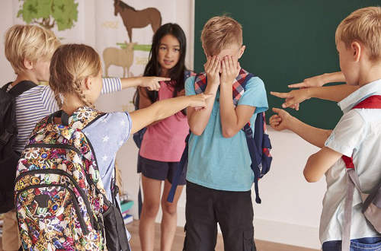
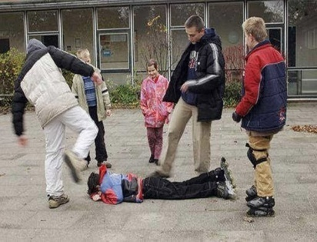
Булінґ (від англ. bully – хуліган, задирака, грубіян, «to bully» – задиратися, знущатися) – тривалий процес свідомого жорстокого ставлення, агресив-ної поведінки з метою заподіяти шкоду, викликати страх, тривогу або ж створити негативне середо-вище для людини.

Slide 3

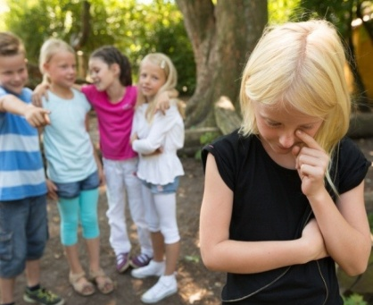
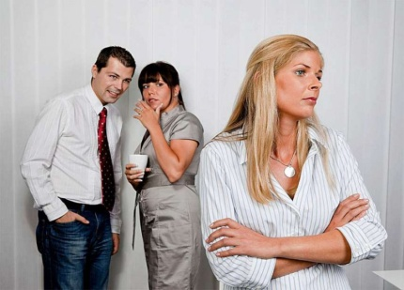
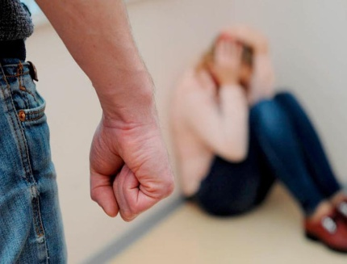
Види булінгу
шкільний булінг
булінг на роботі
булінг в сім’ї

Slide 4

Основні механізми розвитку булінгу
СТРАХ
ЗАЗДРОЩІ ТА КОНКУРЕНЦІЯ
БАЖАННЯ ПІДПОРЯДКОВУВАТИ ВЛАСНІЙ ВОЛІ
БАЖАННЯ ВИТІСНИТИ КОГОСЬ ІЗ ГРУПИ
БАЖАННЯ ПРИНИЗИТИ ІНШОГО

Slide 5

Особливості та види булінгу в школі
Це залякування за допомогою агресивного фізичного залякування полягає у багаторазово повторюваних ударах, стусанах, підніжках, блокуванні, поштовхах і дотиках небажаним і неналежним чином.
Фізичний булінг
Поведінковий булінг
Це бойкот, плітки , ігнорування, ізоляція в колективі, інтриги, шантаж, вимагання, створення неприємностей.
Вербальна
агресія
Виражається в постійних глузуваннях, образах, окрики і навіть прокльони, підступ.
Дуже популярне серед підлітків. Виявляється в цькуванні за допомогою соціальних мереж або надіслання образ на електронну адресу. Сюди входить зйомка і викладання непривабливого відео в загальний доступ.
Кібербулінг

Slide 6





Булінг включає головні компоненти
відбувається у стосунках, учасни-
ки яких мають неоднакову владу
агресивна і негативна поведінка;
ця поведінка є навмисною;
здійснюється регулярною.

Slide 7

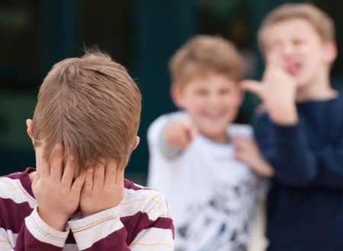
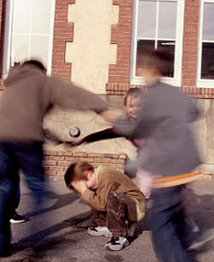
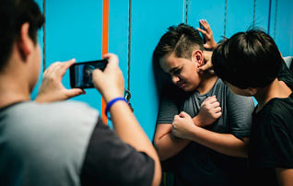
Психологічний шкільний булінг
вербальний булінг
де знаряддям служить слово (образливе ім'я, з яким постійно звертаються до жертви, обзивання, поширення образливих чуток…)
образливі жести або дії
залякування
використання агресивної мови тіла і інтонацій голосу для того, щоб змусити жертву здійснювати або не здійснювати що-небудь.

Slide 8
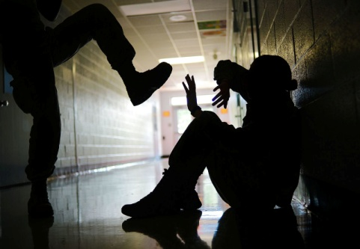

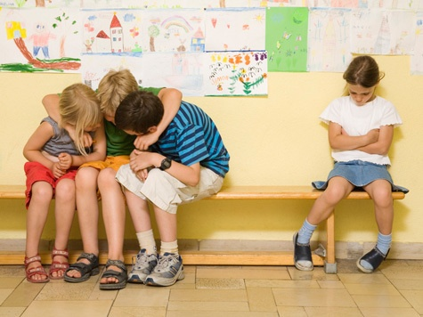
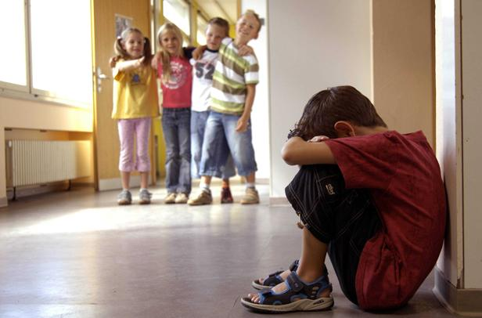
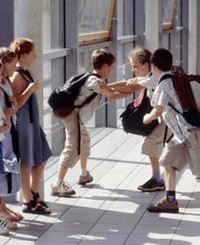
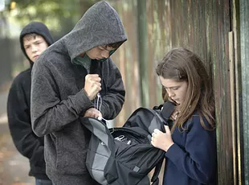
ізоляція
жертва навмисне ізолюється, виганяється або ігнорується частиною учнів або всім класом
вимагання
грошей, їжі, інших речей, примус що-небудь вкрасти
пошкодження та інші дії з майном
крадіжка, грабіж, ховання особистих речей жертви

Slide 9
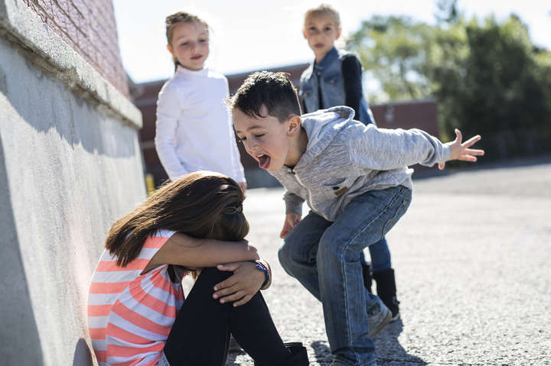
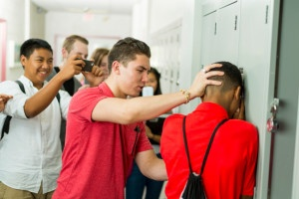

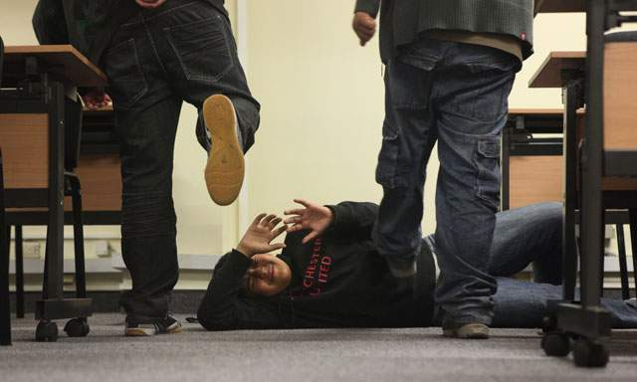
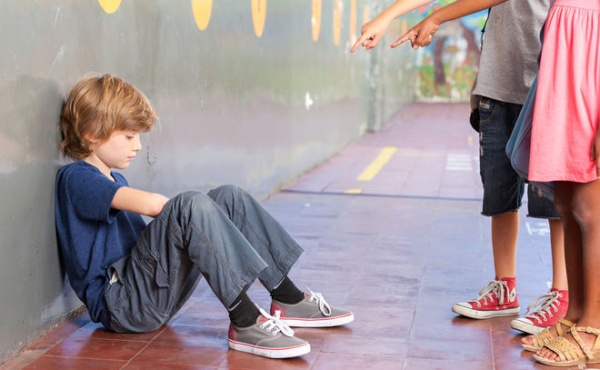

Соціальна структура
булінгу
ЖЕРТВА
СПОСТЕРІГАЧ
АГРЕСОР
Беруть активну участь в булінгу завжди три групи дітей.

Slide 10

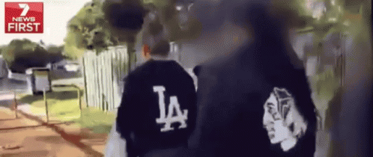
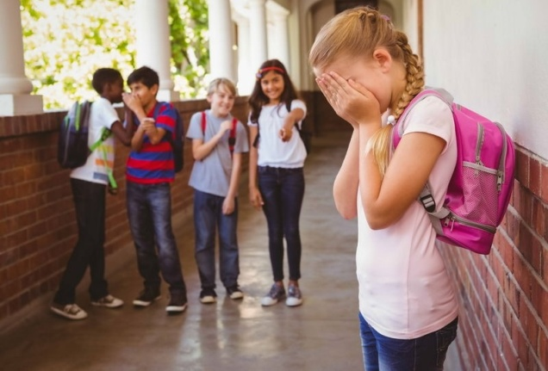
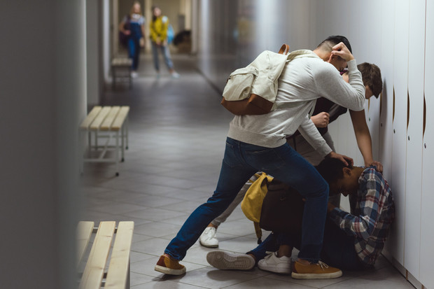
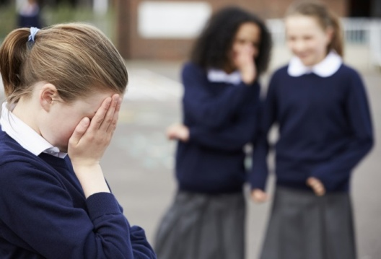
Мотивацією до булінгу
стають заздрість, помста, відчуття неприязні, пра- гнення відновити справедливість; боротьба за владу; потреба підпорядкування лідерові, нейтра-лізації суперника, самоствердження тощо (аж до задоволення садистських потреб окремих осіб.

Slide 11

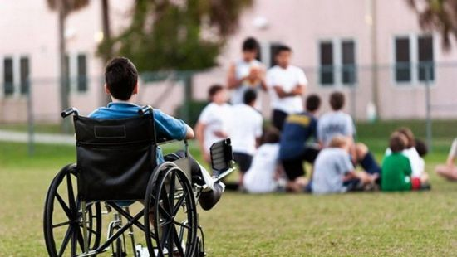

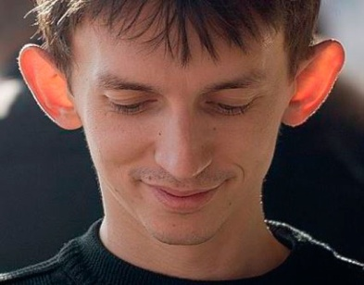
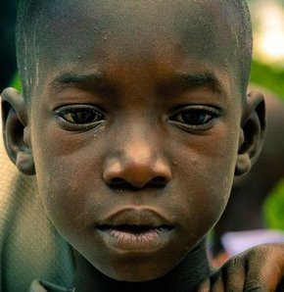
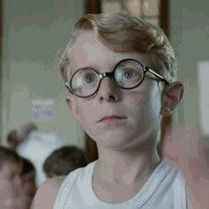
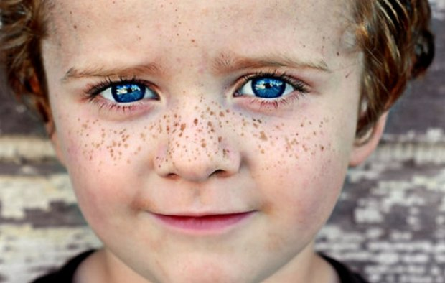
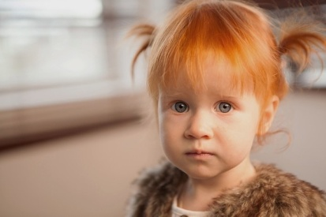
Дискримінуються діти
за такими ознаками:
– стать, вік, – релігійні переконання,
– хвороби, – етнічне походження,
– інвалідність, – місце проживання,
– сімейний стан, – майновий стан,
– зовнішність, – мова,
– відсутність досвіду життя в колективі,
– низький інтелект, – страх перед школою.

Slide 12

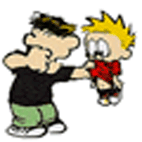

Що впливає на агресивну поведінку дітей
Культ насильства в суспільстві
Гіперопіка
Негативний вплив ЗМІ
Байдужість з боку батьків
Низький рівень
виховання
Комп`ютерні ігри

Slide 13
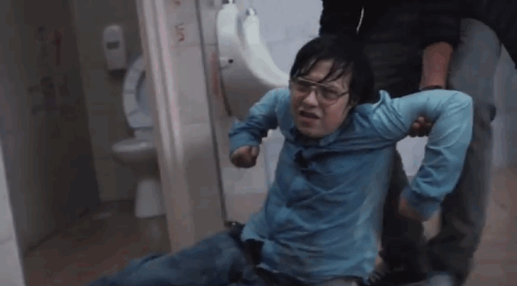

Slide 14
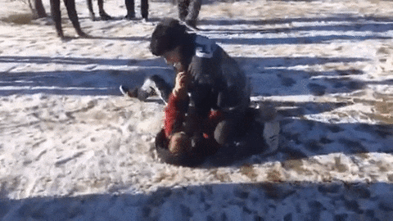

Slide 15
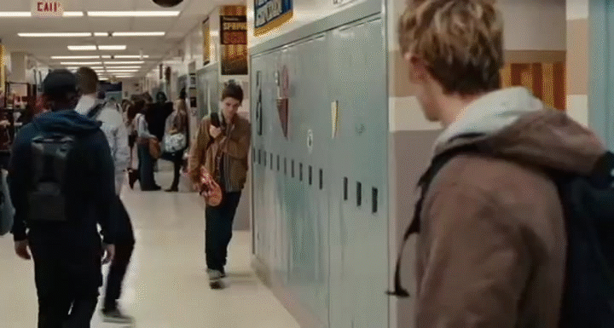

Slide 16
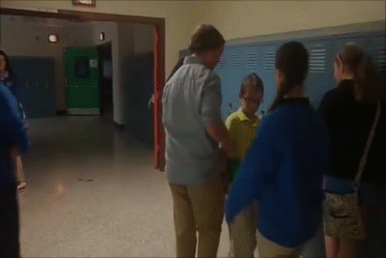

Slide 17
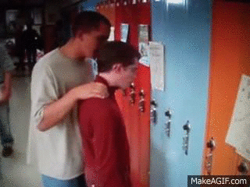

Slide 18
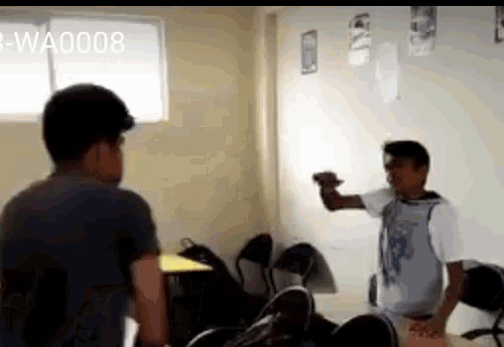

Slide 19

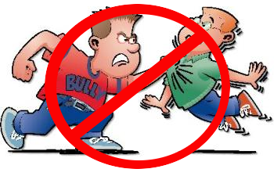

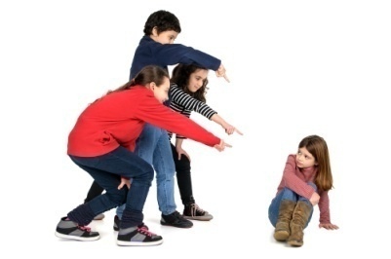
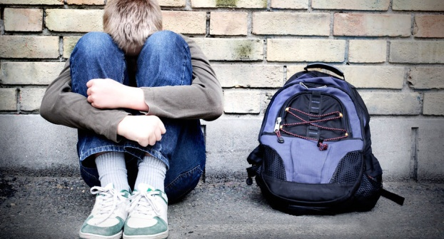
Риси учнів-жертв булінгу
Вони полохливі, чутливі,
замкнуті та сором’язливі.
Вони схильні до депресії і частіше за своїх ровесників думають про самогубство.
Вони часто тривожні, невпе-внені в собі, нещасні і мають низьку самооцінку.
Не мають жодного друга, спілкуються з дорослими, частіше, ніж з однолітками.

Slide 20

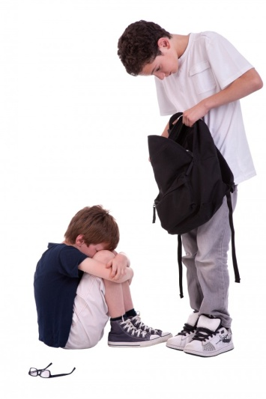
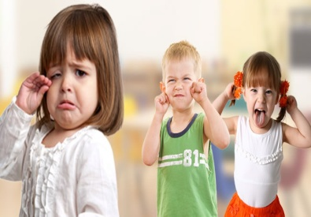
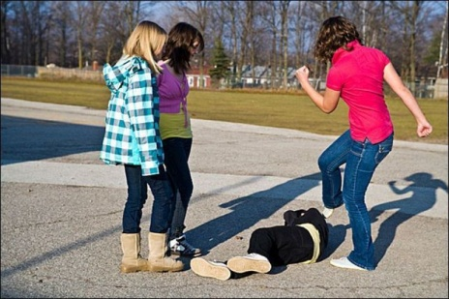
діти, які самі зазнавали об-раз вдома, в дитячому садо-чку чи в молодших класах;
діти з неблагонадійних
сімей;
діти з середньою чи
низькою успішністю
Хто
ображає
найчастіше
діти, які хочуть себе показати, завоювати популярність в очах інших, будь-яким способом привабити до себе увагу;

Slide 21


Характеристика агресора булінгу
Неврівноваженість,
самозакоханість.
Надмірна злість, ворожість, бажання «почухати кулаки».
Підвищене положення
в суспільстві.

Slide 22


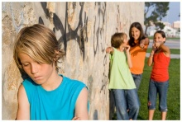
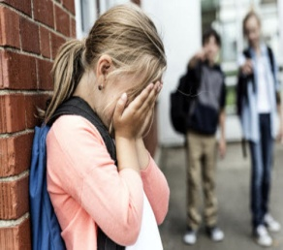
Наслідки для жертви булінгу
Розлади
психіки
Навіть 1 випадок булінгу залишає глибокий емоційний шрам, що вима-гає спеціальної роботи психолога.
Труднощі
у взаєминах
У більшості випадків залишаються самотніми на все життя. Більше спіл-куються в соціальних мережах, ніж в реальному світі.
Хвороби
Результатом булінгу дуже часто бувають фізичні нездужання. Можливі розлади сну і переростання травми в психосоматику.

Slide 23

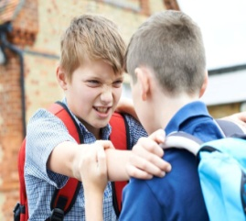
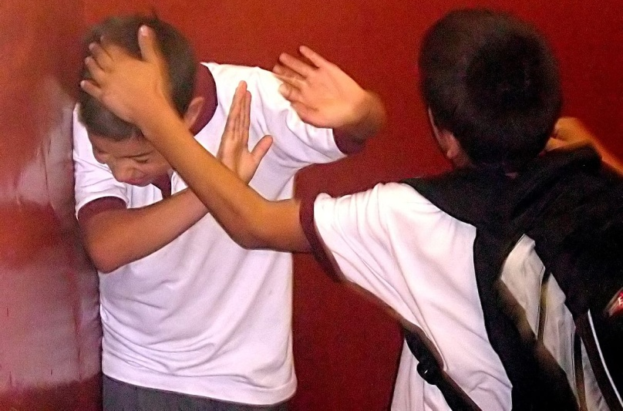
Методи припинення булінгу
Розмова
Залучення авторите-тного союзника
Вплив на агре-
сора ззовні

Slide 24
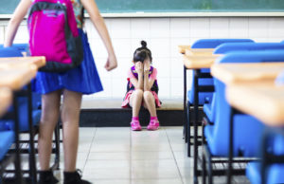

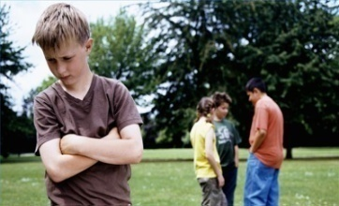
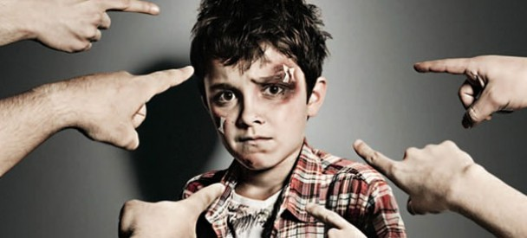
Як впоратись з ситуацією самостійно
Ігноруйте кривдника.
Не соромтеся обговорювати.
Стримуйте гнів та злість.
Не вступайте в бійку.
Використайте гумор.

Slide 25

Поради батькам для надання допомоги дитині
Спілкування
Підтримка
Розмова в школі

Slide 26
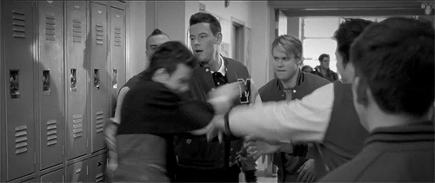
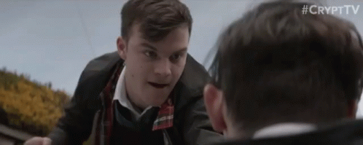
Для успішної боротьби з насильством
Всі члени шкільної спільноти повинні прийти до
єдиної думки, що насильство, цькування, диск-
римінація за будь-якою ознакою, сексуальні до
магання,нетерпимість в школі є неприйнятними.
Кожен повинен знати про те, в яких формах мо
же проявлятися насильство і цькування і як від
нього страждають люди.

Slide 27
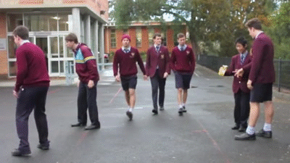

Спільно з учнями мають бути вироблені правила
поведінки в класі, потім загальношкільні прави-
ла,які повинні бути складені в позитивному клю
«як треба», а не як «не треба» поводитись.Прави-
ла мають бути зрозумілими, точними, короткими.

Slide 28

Дисциплінарні заходи повинні мати виховний,
не каральний характер. Осуд, зауваження,догана
мають бути спрямовані на вчинок учня, його мо-
жливі наслідки, а не на особистість порушника
правил.
Жоден випадок насильства або цькування і жод
ну скаргу не можна залишати без уваги. Учням
важливо пояснити, що будь-які насильницькі дії,
образливі слова є неприпустими-
ми. Реакція має бути негайною
зупинити бійку, припинити зну-
щання) та більш суворою при
повторних випадках агресії.

Slide 29


При аналізі ситуації необхідно розібратися в то- му, що трапилося, вислухати обидві сторони,під- тримати потерпілого і обов’язково поговорити з кривдником, щоб
зрозуміти, чому
він так вчинив,
що можна зроби-
ти, щоб таке не
повторилося.

Slide 30


В залежності від тяжкості вчинку, можна пере-
садити учнів, запропонувати вибачитися, напи
сати записку батькам або викликати їх, позбави-
ти учня можливості брати участь у позакласно-
му заході.
Учням треба пояснити, що навіть пасивне спо-
стереження за знущаннями і бійкою надихає
кривдника продовжувати свої дії. Свідки події
повинні захистити жертву насильства і за необ
хідності покликати на допомогу дорослих.

Slide 31



Необхідно запровадити механізми повідомлення
про випадки насильства, щоб учні не боялися
цього робити. Ці механізми повинні забезпечу-
вати учням підтримку і конфіденційність, бути
тактовними.

Slide 32



Для успішного попередження та протидії наси-
льству необхідно проводити виховні заняття з
навчання навичкам ефективного спілкування та
мирного розв’язання конфліктів.

Slide 33


Slide 34

Найкращим способом профілактики є створення кодексу правил поведін-ки в навчальному закладі. Обов’язко-вою умовою всіх профілактичних захо-дів щодо булінґу є співпраця та налаго-дження взаємин між шкільною адмініс-трацією, педагогами, шкільним психо-логом та батьками учнів, які
стали учасниками булінґу, або знаходяться в групі ризику.

Slide 35

ДЯКУЮ
ЗА
УВАГУ!
Використано ресурси Інтернету

